Slide 1
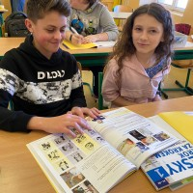
žáci s OMJ (ZAMĚŘENO NA UKRAJINSKÉ ŽÁKY)
Mgr. Vladimíra Havlíčková
ZŠ a MŠ Nová, České Budějovice

Slide 2
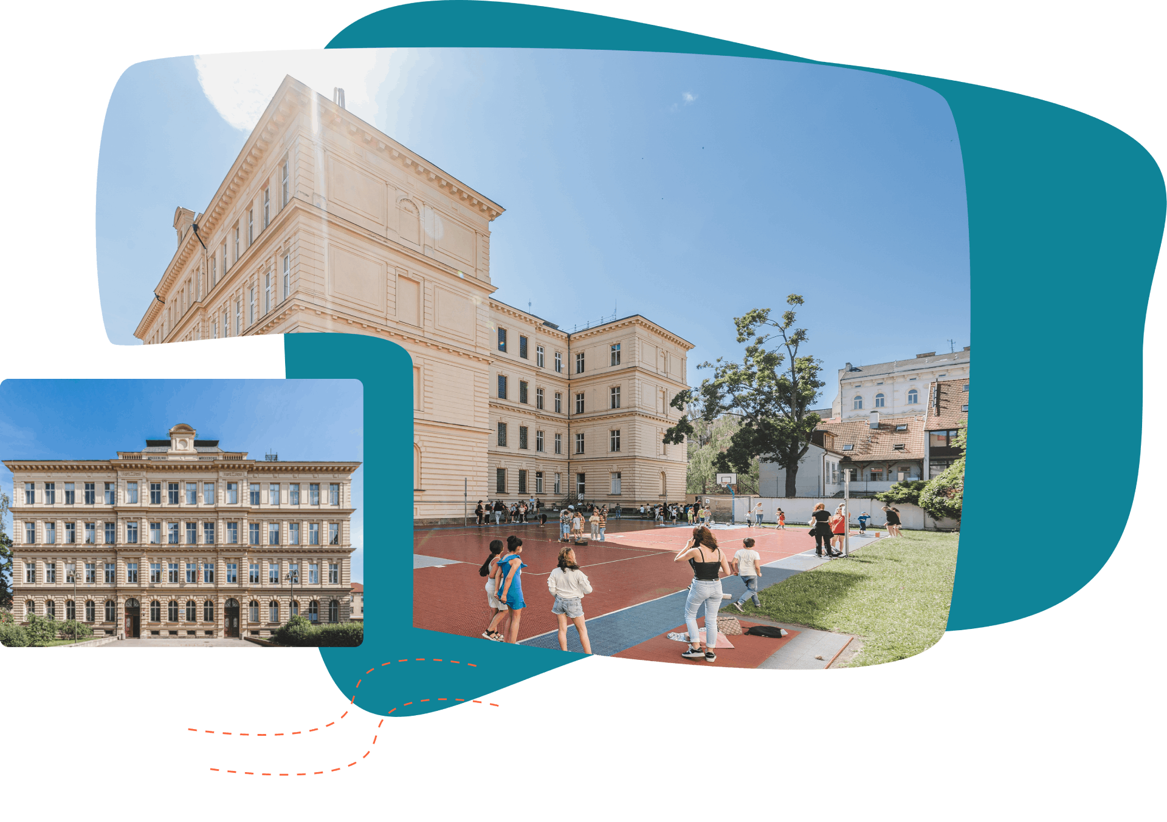
Informace k začleňování ukrajinských žáků do naší školy
ve třídě 3 - 12 ukrajinských žáků
celkem na škole cca 120 ukrajinských dětí
ve školním roce 2024/25 nově přibližně 35 nových ukrajinských žáků

Slide 3
Podpora pro vyučující
na U: materiály do výuky, překlady dokumentů aj.
UA AP v nejvytíženějších třídách a dle aktuální potřeby
UA psycholožka, spolupráce s ŠPP, s krizovým centrem

Slide 4
Výuka češtiny u žáků s OMJ
Čeština jako druhý jazyk
Jazyková skupina (celkem 7 skupin)
Doučování (např. Charita)

Slide 5
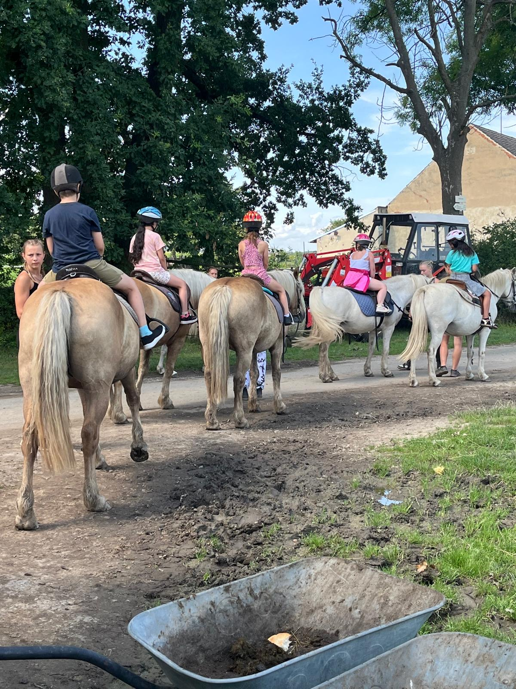
Podpora nadace Kellnerových
učebnice, slovníky
příměstské tábory aj.

Slide 6
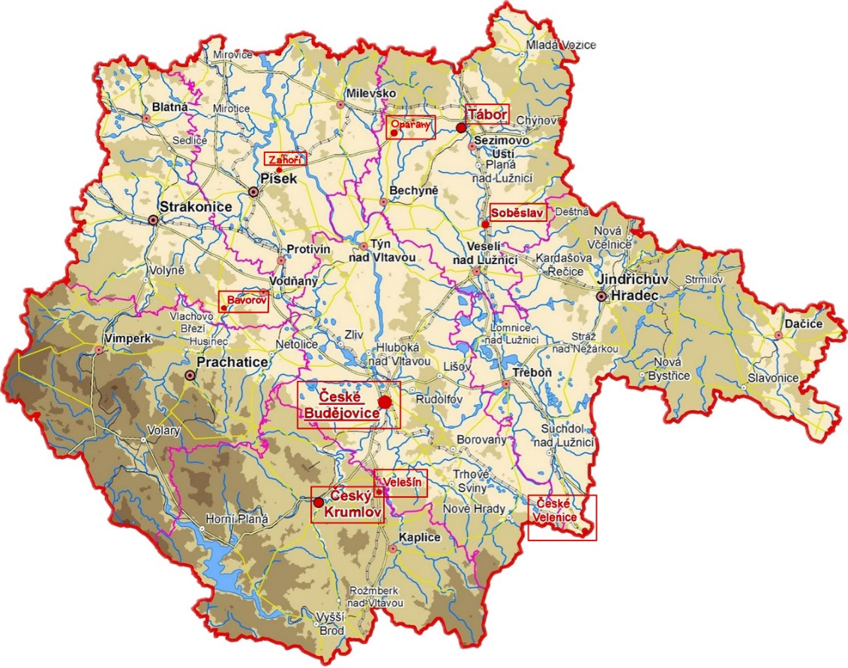
Stáže ve spolupráci s NPI A UNICEF
listopad 2023 – březen 2024
5 stáží
téměř 40 stážistů z 9 měst
mj. 7 českobudějovických škol

Slide 7
DĚKUJI VÁM ZA POZORNOST.

